Slide 1




PROGRAMA DE DESENVOLVIMENTO DE COMPETÊNCIAS SOCIOEMOCIONAIS

Slide 2



Para começar a conversa...
Mantenha o microfone desligado
Iniciaremos pontualmente às 16h05 (horário de Brasília) – tolerância de 5 min
Comece se apresentando no bate-papo (chat do Zoom) (nome/estado)
Peça sempre a palavra pelo bate-papo (chat do Zoom)
Ao fazer uso da palavra, respeite o tempo de fala determinado pelo mediador
A reunião será gravada e compartilha-la, junto com os slides, para todos os envolvidos

Slide 3
AGENDA
Boas- vindas e apresentação
Thaís – Consed
Juliana e time do Instituto Ayrton Senna
Ferramenta para as webconferências
Apresentação do ZOOM
Dúvidas
Retomada do cronograma, visão geral dos encontros formativos e expectativas
Apresentação do cronograma do projeto
Visão geral dos encontros formativos e alinhamento de expectativas
Avaliação da live sobre Resiliência emocional (16/07)
Escuta dos estados
Dúvidas gerais sobre a proposta
Escuta dos estados
Considerações finais e encerramento

Slide 4
OBJETIVO DA FORMAÇÂO
APOIAR EDUCADORES PARA QUE DESENVOLVAM SUAS PRÓPRIAS COMPETÊNCIAS SOCIOEMOCIONAIS
APOIAR EDUCADORES PARA QUE DESENVOLVAM AS COMPETÊNCIAS SOCIOEMOCIONAIS DOS ESTUDANTES

Slide 5
EXPECTATIVAS E COMBINADOS
Até dois técnicos responsáveis pela política de formação em cada rede, que tenham condições de: implementar estratégias de multiplicação de formações para os educadores; participar dos encontros formativos; mobilizar e executar, de acordo com as condições a rede, o desdobramento da proposta formativa a ser trabalhada pela equipe do IAS .
INDICAÇÃO
Participação dos Secretários: presença no encontro de abertura e de encerramento; apoio aos técnicos e viabilização das ações de desdobramentos da proposta formativa na suas redes.
Participação dos Técnicos: participação nas atividades (lives, leitura dos guias, webconferências); atuação no grupo e como divulgador das ações nas redes (divulgação das atividades abertas aos educadores); construção de um plano de ação factível para rede em que atua, que viabilize a chegada do conteúdo aos alunos.
EXPECTATIVAS
É importante que todos participem de todos os cinco módulos
É recomendado que os mesmos dois técnicos participem do início ao fim
A apropriação da lives e do conteúdo dos guias dos módulos é considerada pré-requisito para o encontro formativo (webconferências)
COMBINADOS

Slide 6
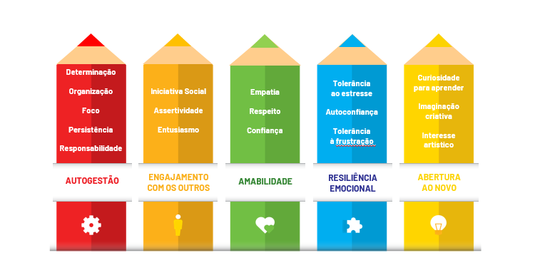

CINCO MÓDULOS DE FORMAÇÃO
Conteúdos sobre as macrocompetências direcionados ao educador

Slide 7


CINCO MÓDULOS DE FORMAÇÃO
Cada um focado em uma macrocompetência
LIVES
sobre o conteúdo de cada módulo com especialistas
Tema: lives com foco na sensibilização para o conteúdo de cada módulo
Público: aberto a decisores e educadores
Momento: síncrono ou assíncrono
Duração: cerca de uma hora cada
RESILIÊNCIA EMOCIONAL
ABERTURA AO NOVO
AUTOGESTÃO
AMABILIDADE
ENGAJAMENTO COM OS OUTROS
CONTEÚDOS EM MÓDULOS
com foco nas competências
Conteúdos relacionados a saúde mental do educador (autocuidado) e a como ele pode mobilizar e desenvolver as competências socioemocionais dos estudantes
Público: técnicos responsáveis pelas formações nas redes e educadores
Momento: assíncrono
Duração: cerca de duas horas cada
RESILIÊNCIA EMOCIONAL
ABERTURA AO NOVO
AUTOGESTÃO
AMABILIDADE
ENGAJAMENTO COM OS OUTROS
WEBCONFERÊNCIAS com os TÉCNICOS DAS REDES
Tema: formação com foco na apropriação do conteúdo de cada módulo, atividades sobre as competências, possíveis ações de multiplicação
Público: técnicos responsáveis pelas formações nas redes
Momento: síncrono (via Zoom)
Duração: cerca de uma hora e meia cada
RESILIÊNCIA EMOCIONAL
ABERTURA AO NOVO
AUTOGESTÃO
AMABILIDADE
Única frente que é exclusiva
ENGAJAMENTO COM OS OUTROS

Slide 8
CRONOGRAMA MACRO
Lives: quintas das 16h às 17h
Web: quintas das 16h às 17h30
09/07
16/07
23/07
30/07
06/08
13/08
20/08
27/08
03/09
10/09
17/09
21/09
SEMANA 1
SEMANA 2
SEMANA 3
SEMANA 4
SEMANA 5
SEMANA 6
SEMANA 7
SEMANA 8
SEMANA 9
SEMANA 10
SEMANA 11
SEMANA 12
ABERTURA
É quinta!
RESILIÊNCIA EMOCIONAL
LIVE E GUIAS – DISPONÍVEIS PARA TODOS
LIVE
WEBCONFERÊNCIA
GUIA
ABERTURA AO NOVO
WEBCON-FERÊNCIA – PARA AS REDES QUE ADERIRAM
LIVE
WEBCONFERÊNCIA
GUIA
AUTOGESTÃO
LIVE
WEBCONFERÊNCIA
GUIA
AMABILIDADE
LIVE
WEBCONFERÊNCIA
GUIA
ENGAJAMENTO COM O OUTRO
LIVE
WEBCONFE-
RÊNCIA
GUIA
FECHAMENTO

Slide 9
ROTEIRO DAS LIVES
Serão quinzenais, cada uma focado em uma macrocompetência
Cerca de uma hora de duração, com quatro blocos
Abertura | 5 min
Mergulhando na macrocompetência | 40 mim
Síntese | 10 min
Encerramento | 5 min
Palestrantes
Especialista do IAS | o que são as competências e como se manifestam
Professor convidado | foco na manifestação das competências no ambiente escolar
...Além de vídeos de convidados!

Slide 10
CONTEÚDO DOS GUIAS
Disponibilizados quinzenalmente, cada uma focado um uma macrocompetência
APRESENTAÇÃO DA MACROCOMPETÊNCIA
Definição da macrocompetência.
Texto, vídeo ou áudio que definam as macrocompetências socioemocionais, o contexto de seu desenvolvimento e as evidências de estudos científicos que as relacionam com resultados da vida.
FOCO NO EDUCADOR
Orientações e atividades para o educador desenvolver a macrocompetência.
Orientações, dicas, práticas e referências de atividades para cada macrocompetência, que o educador possa lançar mão no seu processo de autodesenvolvimento.
EDUCADOR > ESTUDANTE
Orientações e atividades que apoiem o educador na mediação para que os estudantes desenvolvam a macrocompetência.
Orientações, dicas, práticas e referências de atividades para o educador trabalhar com o estudante (Fundamental I, Fundamental II e Ensino Médio)

Slide 11
WEBCONFERÊNCIAS
Serão quinzenais, cada uma focada em uma macrocompetência
PÚBLICO ALVO
Profissionais que atuem com formação nas redes
Até dois técnicos por secretaria que aderiu à parceria (que podem – e devem – compartilhar com suas equipes nas redes)
Fomentar a criação de vínculo enquanto grupo
Explorar a competência foco de modo a posicionar todos sobre sua importância e sobre como fortalece-la
Explorar ao menos uma atividade proposta no conteúdo
Fomentar a construção de um plano de ação simples e realizável
OBJETIVOS
Visão geral do módulo: resgate de informações da live e guia (PDF)
Macrocompetência em foco: estudo de caso
Relação com atividades e práticas
Plano de ação: “como pretendo disseminar esse material para o grupo de professores na rede em que atuo?”
Fomento à criação e à disseminação
Avaliação do módulo
ORGANIZAÇÃO

Slide 12


